Slide 1



HBA
Honey Badger Algorithm
(Bal Porsuğu Algoritması)

Slide 2
Problem Tanımı
Aşağıda belirtilen özellikler kullanılarak şarap kalitesinin 3 seviyede kümelendirilmesi sağlandı.
Bağımsız değişkenler: sabit asitlik, uçucu asitlik, sitrik asit, artık şeker, pH, sülfatlar, alkol vb.
Bağımlı değişken: şarap kalitesi.

Slide 3


HBA’nın Ortaya Çıkışı
Bal porsuğunun yiyecek arama stratejisini ilham kaynağı olarak almaktadır.
Bal porsuğu yiyeceği aramak için koku duyusunu kullanmakta ve güçlü pençeleri ile kısa süre içerisinde pek çok bölgede çukurlar kazabilmektedir.

Slide 4
HBA’nın İşleyişi
HBA’da genel olarak iki aşamanın bulunduğu söylenebilmektedir. Kazma aşaması ve bal aşaması.
Kazma aşaması bal porsuğunun koku yardımıyla çevrede avlanması anlamına gelmektedir.
Bal aşaması ise bal porsuğunun bala ulaşmak için Bal Rehberi Kuş (Honey-Guide Bird) un yardımına başvurmasını ifade etmektedir.
Bal porsukları balın yerini belirlemede iyi olmadıkları için bu kuşun rehberliğine güvenmektedirler. Bal ele geçirilince bal kovanını parçalayan porsuk sayesinde kuş da yiyeceğe ulaşmakta iki taraf da kazanmaktadırlar.

Slide 5

Azalan α Faktörü
Algoritmada önemli bir parametre azalan α faktörüdür.
Azalan α faktörüne göre algoritmanın rasgele çalışma durumu son iterasyona doğru azalmaktadır. Rasgele çalışma durumu algoritmanın ilk iterasyonlarda arama uzayının keşfine yardımcı olurken, son iterasyonlara doğru yakınsamayı geciktirebilmekte ve çalışma zamanının verimine engel olabilmektedir. Dolayısıyla, azalan α faktörü ile hem keşifsel etkililik hem de yakınsama hızındaki etkililik birlikte sağlanmaktadır.

Slide 6
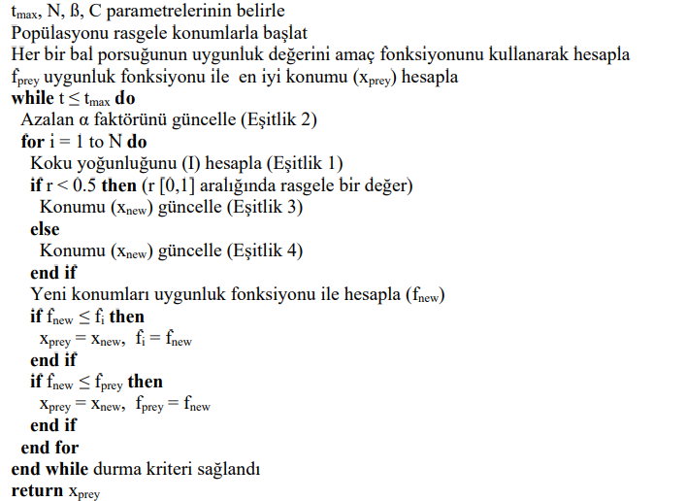
HBA Sözde Kodu
tmax: Algoritmanın çalışma süresini belirten bir parametre.
N: Popülasyon büyüklüğünü belirten bir parametre.
ß: HB'nin yiyeceği alabilme yeteneğini belirleyen bir parametre.
C: Koku yoğunluğundaki azalmayı kontrol eden bir sabit.

Slide 7
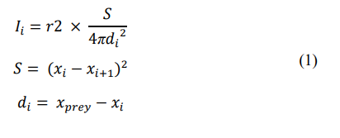
Adım Adım İşleyiş
Adım 1: Başlatma; tmax, 𝑁, ß, 𝐶 değerleri belirlenir.
Adım 2: Koku Yoğunluğunun Tanımlanması
Av kokusunun yoğunluğu olarak tanımlanabilecek, Intensity (𝐼) değerinin tanımlanması birden fazla formül ve değişkenle gerçekleşmektedir.
𝑟2, [0,1] aralığında rasgele bir değerdir.
𝑆 porsuğun konsantrasyon gücünü ifade etmektedir ve bir sonraki porsuk ile olan mesafenin karesi olarak formülize edilmektedir. Bu mesafenin artması porsuğun bu alanı daha iyi taraması gerektiğinin bir göstergesi olmaktadır. Bu durumun konsantrasyon gücü ile ifade edilip denkleme dahil edilmiş olmasını bu işlev ile yorumlanmaktadır.
“𝑑idi” var olan porsuğun (çözümün), en iyi porsuğa (çözüme) olan uzaklığını ifade etmektedir

Slide 8
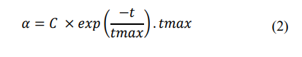
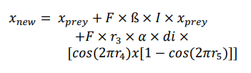
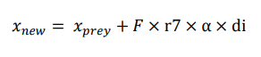
Adım Adım İşleyiş
Adım 3: Azalan α Faktörünü Güncelle; Α faktörü döngüye bağlı olarak zamanla azalan rastgeleliği aşağıdaki formül ile sağlamaktadır (2).
Adım 4: Yerel Optimumdan Kaçınma; 𝐹 bayrağı kazma ve bal aşamalarına karar vermek için -1 ve 1 değerlerini alır. Bal aşamasında arama yönü kazma aşamasının tersi (F = -1) olduğundan algoritmanın keşif yetenekleri geliştirilmiş olmaktadır. 𝐹 bayrağının değişimine rasgele değerler ile karar verilmektedir
Adım 5: Porsukların Konumlarını Güncelle Bu adım iki farklı faza ayrılmaktadır:
Kazma Fazı (Digging Phase) : Bu aşamada çözüm bireyleri Adım 2‘de belirlenen koku yoğunluğuna göre iyi çözümler bulmaya çalışmaktadır. Bal porsuğunun gerçek hayatta kardioid şekle benzer biçimde açtığı çukurlar aşağıdaki formülde ifadesini bulmaktadır .
Bal Fazı (Honey Phase): Daha önce ifade edildiği gibi Bal aşaması ise bal porsuğunun bala ulaşmak için Bal Rehberi Kuş (Honey-Guide Bird) un yardımına başvurmasını ifade etmektedir. 𝐹 bayrağının -1 olarak rasgele seçilmesi durumunda Bal aşamasına geçilmektedir.

Slide 9
Başarı Kriteri RandIndex
N adet nesneden oluşan bir test veri setinde, gerçek küme bilgileri bilinen nesneler X (bilinen) ve kümeleme işlemine tabi tutulduktan sonra nesneler Y (tahmin edilen) ile temsil edilir.
Veri setindeki her nesne, kendisi hariç geriye kalan tüm nesneler için kıyaslamaya tabi tutulur.
i, j = 1,2,…,N olmak üzere veri setindeki her xi ve xj nesne çiftinin, X ve Y durumlarında birbirine göre 4 farklı durumu hesaplamaya dahil edilir.
Elde edilen değer genellikle 0 ila 1 arasında bir değer alır. 1'e ne kadar yakınsa, kümeleme sonuçları o kadar başarılı kabul edilir.

Slide 10
Eğitim Sonuçları
Algoritma parametreleri: N=50, D=33, alt limit=0, üst limit=100, k=3, max iterasyon=100 olarak uygulanmıştır. Bu koşullarda 30 çalıştırma gerçekleştirilmiştir.
NOT: D(Boyut), 3 küme merkezi ve 11 nitelik olduğundan dolayı 33(11*3=33) olarak belirlenmiştir.
HBA:
0.603
PSO:
0.627
K-Means:
0.698
Başarı sıralaması: sırasıyla K-Means, PSO ve HBA şeklinde bulunmuştur.

